Slide 1
第5章 设备管理

Slide 2
掉电丢失
读写速度慢
CPU
内存
外存
运算器
控制器
寄存器组
控制器：锁存/缓冲
设备
——计算机系统中，除了CPU、内存和系统控制台之外的
所有设备，通称为外部设备（外设）或I/O设备。
  通过设备控制器挂接在系统总线上。
计算机的外设数量众多，性能各异，从简单的鼠标到键盘、打印机、图形显示终端，磁盘驱动器、光驱、网卡等。
设备和内存之间要进行数据传输，这种数据传输操作称为输入输出操作。

Slide 3
输入输出系统
内
存
设备控制器
通道
外设
CPU
设备管理就是对输入输出系统的管理，所以设备管理又称I/O系统管理。
设备管理的对象
  I/O设备、设备控制器、I/O通道。
设备管理的任务
  完成用户进程提出的I/O请求，提高输入输出效率，提高I/O设备的利用率。

Slide 4
内容
5.1 I/O系统的功能和结构
5.2 设备驱动程序层
5.3 与设备无关的I/O软件层
5.4 缓冲管理
5.5 用户层的I/O软件层
5.6 磁盘存储器管理

Slide 5
5.1 I/O系统的功能和结构
I/O设备的类别
  人可读的设备：打印机、视频显示终端、键盘、鼠标
  机器可读的设备：磁盘、磁带、传感器、控制器、传动器
  用于通信的设备：数字线路驱动器、调制解调器、网卡
设备之间的差异
  数据率：可能会相差几个数量级
  传送单位：以字节为单位、以块为单位
  驱动程序
  控制复杂程度、数据表示、 错误条件
输入输出设备（简称I/O设备） 的差异使得操作系统很难找到一种统一且一致的I/O解决方案。

Slide 6
1. I/O系统的基本功能
对I/O设备进行控制
隐藏物理设备的细节
与设备的无关性
提高处理机和I/O设备的利用率
确保对设备的正确共享
错误处理

Slide 7
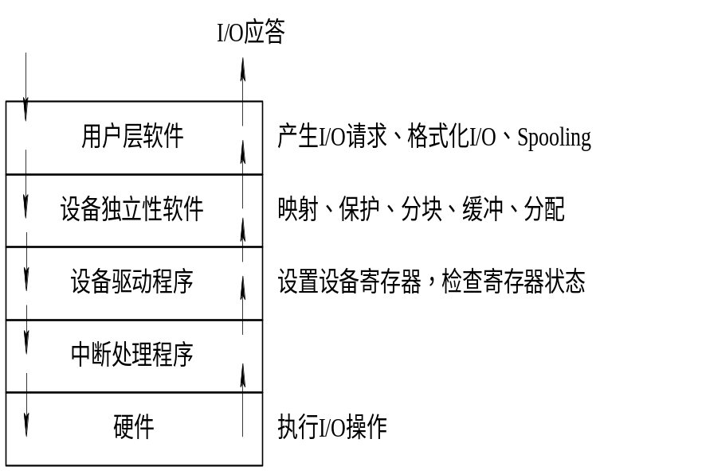
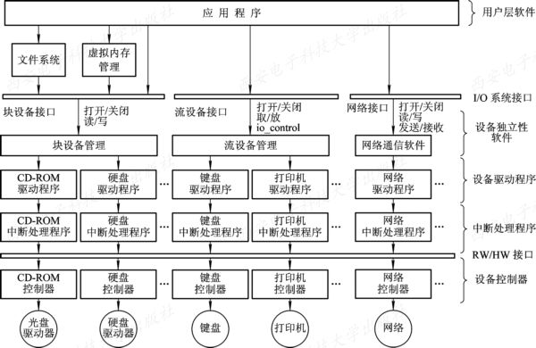
2. I/O系统的层次结构
设备管理的目标
为用户建立一个I/O设备的虚拟界面，使用户方便使用，无需关心每种设备的物理特性。
I/O软件的层次
用户层软件
设备独立性软件
设备驱动程序
中断处理程序

Slide 8
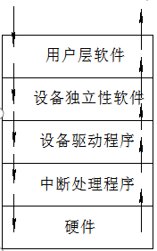
5.2 设备驱动程序层
设备管理的任务之一
——控制设备和内存或CPU之间的数据传输。
I/O控制方式
  程序控制I/O方式
  中断驱动I/O方式
  直接存储器访问控制(DMA)
  I/O通道控制方式

Slide 9
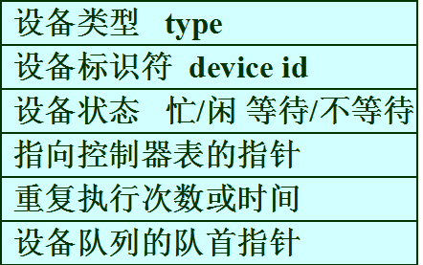
5.3 与设备无关的I/O软件层
1.设备分配
  每当进程提出I/O请求时，os将按一定的策略把设备分配给它。有时，为了确保CPU和设备间能进行通信，还必须为进程分配相应的控制器和通道。
设备分配中的数据结构
  设备控制表、控制器控制表、通道控制表、系统设备表
1)设备控制表DCT
  每个设备一张表

Slide 10
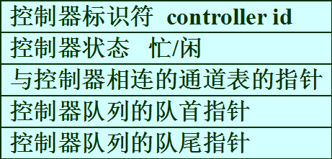
2)控制器控制表
  系统为每个控制器设置一张控制器控制表，记录控制器的使用情况。
3)通道控制表
  若系统存在通道，同样，系统为每个通道设置了一张通道控制表，记录通道的使用情况。
4)系统设备表
  整个系统一张表，用于记录系统所有设备的使用情况。每个设备占一个表项。
表目1
设备类
…
设备标识符
表目i
DCT指针
驱动程序入口
…

Slide 11
2. 设备分配时应考虑的因素
设备的固有属性
  独占设备（独享分配）
  共享设备、虚拟设备（同时分配）
设备分配算法
  先来先服务、优先级高者优先
设备分配时的安全性
  安全分配方式、不安全分配方式
设备独立性
  ——实现设备无关性

Slide 12
(逻辑设备名) 抽象的设备名
打印机1
打印机2
打印机3
101
102
103
(物理设备名)

Slide 13
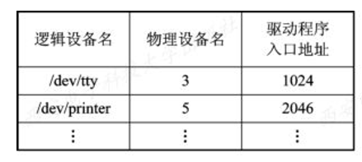
3. 设备独立性
设备独立性
  是指应用程序独立于具体使用的物理设备。
  可以提高设备分配的灵活性和设备的利用率。
为了实现设备独立性，提出逻辑设备和物理设备概念。
  在应用程序中使用逻辑设备名请求使用某类设备。
  但执行时，必须使用物理设备。
  逻辑设备表实现将逻辑设备名映射为物理设备名。
设备独立性带来的好处
  设备分配更加灵活。
  易于实现I/O重定向。
I/O重定向：指用于I/O操作的设备可以更换，而不必改变应用程序。

Slide 14
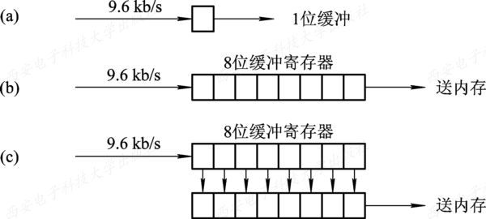
5.4 缓冲管理
为什么引入缓冲？
  缓和CPU与I/O设备间速度不匹配的矛盾。
  减少对CPU的中断频率，放宽对CPU中断响应时间的限制。
  解决数据粒度不匹配的问题。
  提高CPU和I/O设备之间的并行性。
例如，若没有缓冲区，输出数据时，由于打印机的速度跟不上而使CPU停下来等待。设置缓冲区，可以暂存输出数据，由打印机慢慢从中取出数据打印，CPU可以去做其他工作。

Slide 15
CPU
内存
外存
运算器
控制器
寄存器组
控制器：锁存/缓冲
现代OS中，几乎所有的外设在与CPU、内存交换数据时都使用了缓冲区。
缓冲的实现
  采用专用的硬件缓冲区
  如设备控制器中的数据缓冲区。成本高，一般配备的数量少。
  在内存中划出一块专门的空间，作为缓冲区来存放输入输出的数据，又称“软缓冲”。
  根据缓冲区的数目和使用方式的不同，分为单缓冲、双缓冲、循环缓冲、缓冲池等。

Slide 16
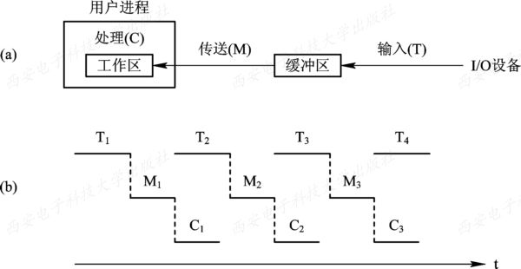
1.单缓冲
当用户进程发出I/O请求时，OS在内存的系统区分配一个缓冲区用于数据传输。
CPU对前一个数据块的处理可以和将下一个数据块输入到缓冲区并行进行，所以可以提高I/O的速度。
缺点：
  传输速率慢；且只能单向传输，或者作为输入缓冲区或者作为输出缓冲区用。

Slide 17
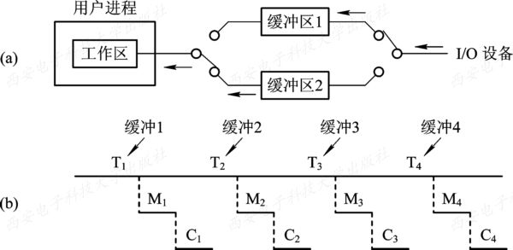
2.双缓冲
可以实现双向传输，一个做输入缓冲区用，一个做输出缓冲区用。
做单向缓冲时，以输出为例，若上次输出的字符还在缓冲区没有取走，可以输出到第二个缓冲区，从而避免了CPU阻塞，提高系统效率。
如果需要进行大量的输入输出操作，仅有两个缓冲区还是不够的。——考虑使用多缓冲区机制。

Slide 18
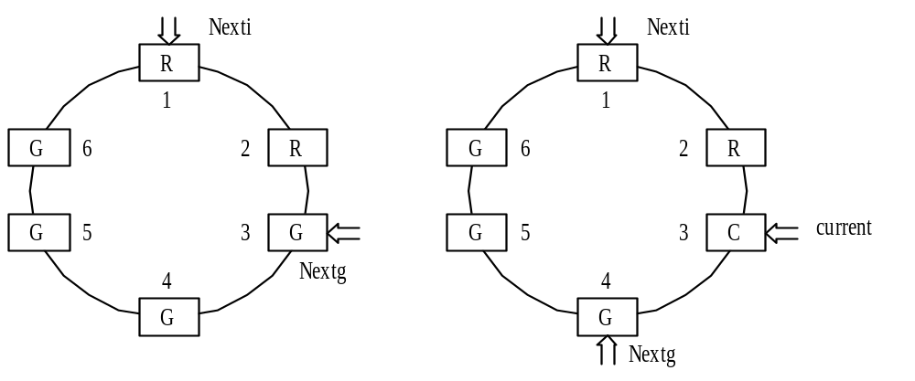
3. 循环缓冲
当使用两个以上的缓冲区时，被当作循环缓冲区。
这个循环队列或者作为输入用，或者作为输出用。
这就是前面介绍的生产者-消费者模型中的有界缓冲区。
R代表
空缓冲区
Nexti代表下次可用的空缓冲区
G代表已用缓冲区
循环缓冲常用于某些进程的专用缓冲区。
  缓冲池机制，设置多个缓冲区。每个缓冲区既可用于输入，又可用于输出，可供多个进程使用。

Slide 19
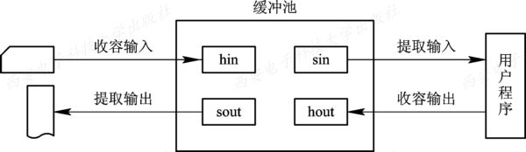
4. 共用缓冲池
多个缓冲区组成。每个缓冲区由两部分组成：
  缓冲首部：标识和管理用，包括缓冲区号、设备号、设备上的数据块号、同步互斥用信号量、队列链接指针等。
  缓冲体：存放数据。
组成三个队列：
  空白缓冲队列emq
  输入队列inq
  输出队列outq
四种工作方式：
  收容输入，Getbuf(emq)->hin->Putbuf(inq,hin)->inq
  提取输入，Getbuf(inq)->sin->Putbuf(emq,sin)->emq
  收容输出，Getbuf(emq)->hout->Putbuf(outq,hout)->outq
  提取输出，Getbuf(outq)->sout->Putbuf(emq,sout)->emq

Slide 20
5.5 用户层的I/O软件层
什么是虚拟设备？
  指通过某种虚拟技术，将一台物理设备变换成若干台逻辑设备，从而实现多个用户对该物理设备的同时共享。由于多台逻辑设备实际上并不存在，而只是给用户的一种感觉，因此称作虚拟设备。
虚拟设备技术
  把每次仅允许一个进程使用的物理设备，改造成能同时供多个进程共享的虚拟设备的技术。
SPOOLing技术是目前使用最广泛的虚拟设备技术。

Slide 21
1. 什么是SPOOLing系统？
Simultaneous Periphernal Operating On-Line：同时联机外围操作，又成假脱机技术。
早期还没有中断技术时，为了缓和CPU的高速性与I/O设备低速性间的矛盾，曾引入了脱机输入、 脱机输出技术。
该技术是利用专门的外围控制机， 将低速I/O设备上的数据传送到高速磁盘上；或者相反。
纸带机
…
卡片机
外围机
主机
…
打印机

Slide 22
当系统引入多道程序技术后，可利用其中的一道或两道程序，来模拟脱机输入输出中的外围控制机功能，以达到“脱机”输入输出的目的。
  由此程序把低速I/O设备上的数据传送到高速磁盘上，或把数据从磁盘传送到低速输出设备上。
这样，联机情况下便实现脱机输入、 输出功能。 此时的外围操作与CPU对数据的处理同时进行， 我们把这种在联机情况下实现的同时外围操作称为SPOOLing ，或称为假脱机操作。

Slide 23
2. SPOOLing系统的组成
SPOOLing技术是对脱机输入、输出系统的模拟，必须建立在具有多道程序功能的操作系统上，而且还需要得到高速随机外存（通常为磁盘）的支持。
SPOOLing系统主要由以下四部分组成：
  输入井和输出井
  输入缓冲区和输出缓冲区
  输入进程SP_{i}和输出进程SP
  井管理程序

Slide 24
i
输入进程
输出进程
o
磁盘
井管理程序
进程地址空间
输入设备
输入井
输入缓冲区
输入缓冲区
输入缓冲区
输出井
输出缓冲区
输出缓冲区
输出缓冲区
输出设备
(1)输入井和输出井
在外存(磁盘)上开辟的两大存储空间。
输入井模拟脱机输入时的磁盘，用于暂存I/O设备输入的数据。
输出井是模拟脱机输出时的磁盘，用于暂存用户程序的输出数据
(2)输入缓冲区和输出缓冲区
在内存中开辟的两个缓冲区。
输入缓冲区用于暂存输入设备送来的数据，再送入输入井。
输出缓冲区用于暂存输出井送来的数据，再传送给输出设备。

Slide 25
i
输入进程
输出进程
o
磁盘
井管理程序
进程地址空间
输入设备
输入井
输入缓冲区
输入缓冲区
输入缓冲区
输出井
输出缓冲区
输出缓冲区
输出缓冲区
输出设备
(3)输入进程和输出进程 (内存中的两个进程)
输入进程模拟脱机输入时的外围控制机，将用户要求的数据从输入设备通过输入缓冲区再送到输入井。
输出进程模拟脱机输出时的外围控制机，把用户要求输出的数据，先从内存送到输出井。待输出设备空闲时，再将输出井中的数据经过输出缓冲区送到输出设备。
(4)井管理程序
控制进程地址空间与磁盘井之间的数据传递。

Slide 26


3.例子——共享打印机
word进程
广泛地用于多用户系统和局域网络中。
welcome
当用户进程请求打印输出时，SPOOLing系统立即同意其打印请求，但并不真正把打印机分配给它们，而是为每个进程做两件事情。
  由输出进程在输出井中为它申请一个空闲缓冲区，并将要打印的数据送入其中。
  输出进程再为用户进程申请一张空白的用户打印请求表，并将用户的打印请求填入表中，将该表挂到打印队列上。
word进程
******
******
excel进程
至此，用户进程觉得它的打印过程已经完成，而不必等待真正的慢速的打印过程的完成。

Slide 27
3.例子——共享打印机
word进程
******
当打印机空闲时，输出进程将从请求队列队首取出一张打印申请表，根据表中的要求将打印的数据从输出井传送到内存缓冲区，再由打印机进行输出打印。
******
excel进程
打印完后，处理队列中的下一个打印请求。
这样，虽然系统中只有一台打印机，但系统并未将它分配给任何进程，而只是为每个提出打印请求的进程在输出井中分配一个存储区（相当于一个逻辑设备），使每个用户进程都觉得自己在独占一台打印机，从而实现了对打印机的共享。

Slide 28
4. SPOOLing系统的特点
提高了I/O的速度。
  从低速外设进行的I/O操作，演变成对输入井输出井数据的存取，如同脱机输入输出一样，提高I/O速度。
将独占设备改造为共享设备。
  没有为任何进程分配设备，只是在输入井或输出井中为进程分配一个存储区和建立一张I/O请求表。
实现了虚拟设备功能。
  宏观上，多个进程同时使用一台设备，对每个进程而言，又好像自己独占一样。实现了从独占到共享的虚拟功能。

Slide 29
5.6 磁盘调度
有的盘是双面的，
有的盘是单面的。
CPU速度和内存速度远远超过了磁盘访问速度。
所以，磁盘存储子系统的性能是至关重要的。
扇区
磁盘结构
磁盘是由表面涂有磁性物质的金属或塑料构成的圆形盘片。
数据记录在磁盘中，可以通过磁头来读写。
0磁道
末磁道
读写操作时，磁盘转动，磁头从旋转到下面的盘片部分读写数据。
盘面上的数据被组织成一组同心圆，称为磁道。
每个磁道有几百个扇区，长度可以固定也可以变化，通常，一个扇区大小固定为512个字节。

Slide 30
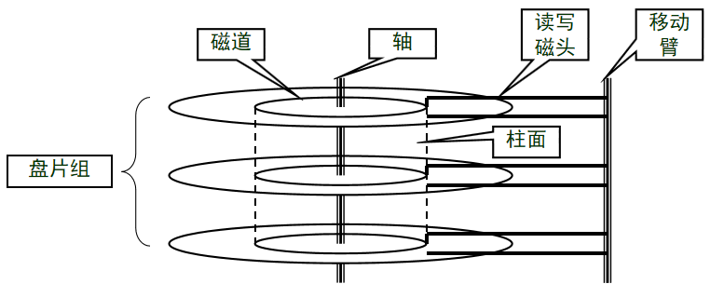
硬盘组织、性能参数
由多个盘片组织成磁盘组。
每个盘面一个读写磁头，所有磁头机械的固定在一起。
所有盘片上半径相同的磁道的组合称为柱面。
通常，当一个磁道写满后，接着往同一柱面的下一个盘面的磁道上写。
磁盘物理块地址: (柱面号,磁头号,扇区号) CHS参数
磁盘读写方式: 移臂 → 旋转 → 读写
存取所需时间由三部分组成：
  寻道时间、旋转延迟时间、传送时间
称为存取时间，这是达到读或写的位置所需要的时间。

Slide 31
举例
某磁盘寻道时间的最大值是从半径最大（或最小）的柱面所用的时间，约为0.1秒。
旋转延迟时间的最大值为磁盘转一周所用的时间，若转速为2400转/分，则所用的等待时间最多为0.025秒。
可见寻道时间比旋转延迟时间大得多。因而应该设法避免不必要的寻找时间，尽量把信息放到同一个或相邻的柱面上。

Slide 32
5.6.2 磁盘调度策略
寻道时间是磁盘存取速度性能好坏的关键。
如果有多个进程要读写磁盘，即存在多个I/O请求，操作系统为每个设备建立一个请求队列，来保存这些I/O请求。
进程1：寻道1，旋转1，读写1
进程2：寻道2，旋转2，读写2
进程3：寻道3，旋转3，读写3
每个I/O请求都对应一个寻道请求，那么对于这些I/O请求先为哪个进程寻道呢？ ——调度策略问题。
磁盘调度算法
  先来先服务 FCFS
  最短寻道时间优先 SSTF
  扫描算法 SCAN
  循环扫描算法 CSCAN

Slide 33
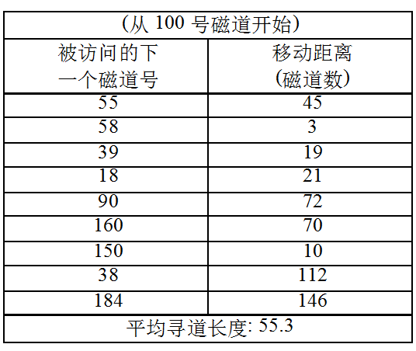
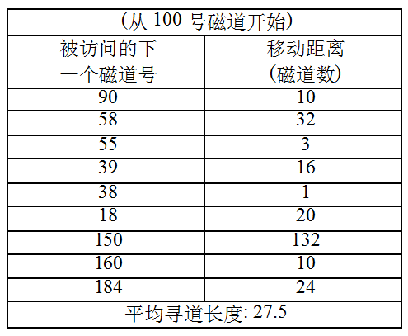
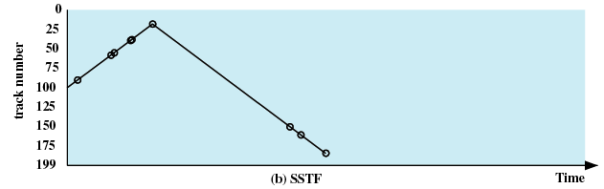
1. 先来先服务
例：磁盘有200个磁道，当前磁道为100。寻道请求顺序为：
55、58、39、18、90、160、150、38、184。
2. 最短寻道时间优先SSTF
选择使磁头臂从当前位置开始移动最少的磁盘I/O请求。
源源不断的有短寻道任务到达，有些寻道较长的任务饥饿。

Slide 34
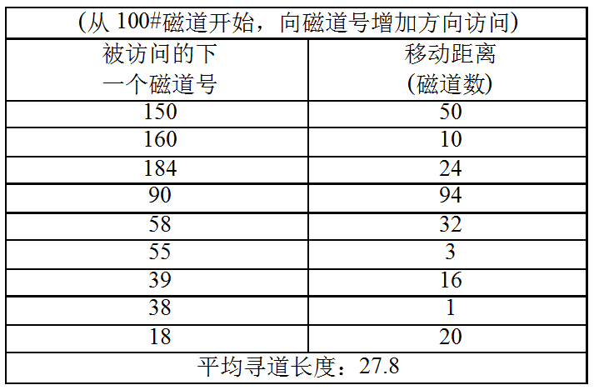
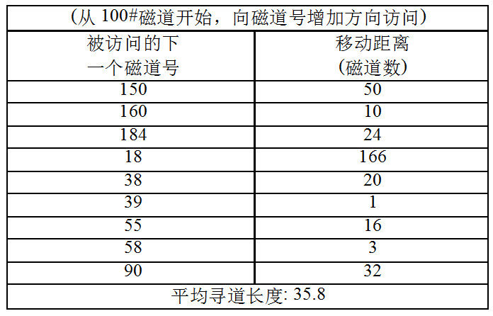
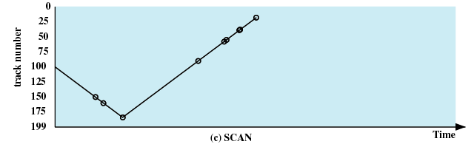
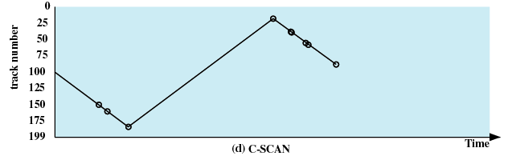
1. 扫描算法SCAN
例：磁盘有200个磁道，当前磁道为100。寻道请求顺序为：
55、58、39、18、90、160、150、38、184。
4. 循环扫描CSCAN
要求磁盘臂仅仅沿一个方向移动，并在途中满足所有未完成的请求，直到它到达该方向上的最后一个磁道，然后按相反方向扫描。
把扫描限定在一个方向。
当访问到沿某个方向的最后一个磁道时，磁头臂返回到磁盘相反方向磁道的末端，再次开始扫描。

